Slide 1
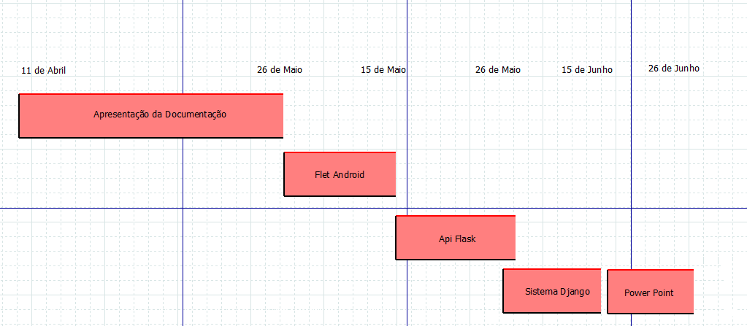

Slide 2
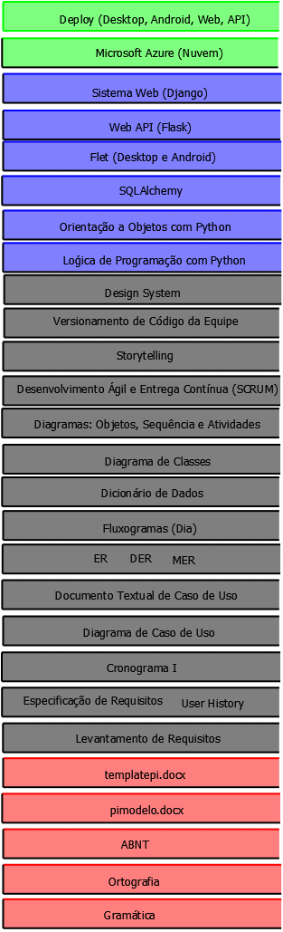

Slide 6

Professor Rômulo Cesar Silvestre

Slide 7
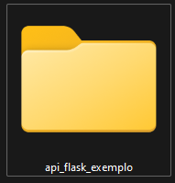
Ambientação
Crie uma pasta: apiflaskexemplo

Slide 8
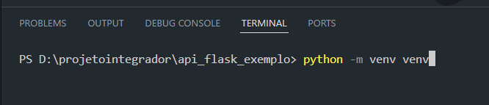
Ambiente Virtual

Slide 9
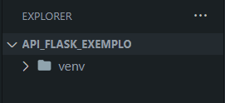

Slide 10


Slide 11
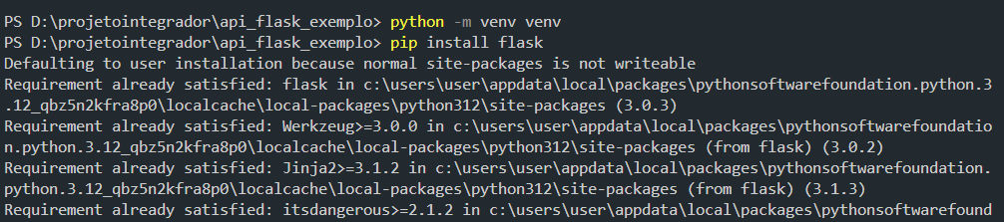

Slide 12
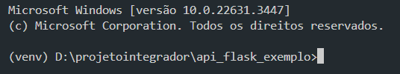
Ative sua máquina virtual

Slide 13
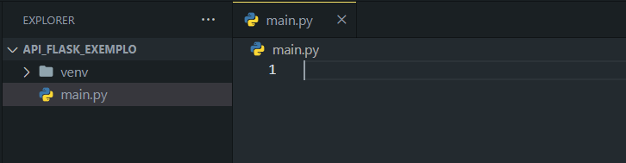

Slide 14
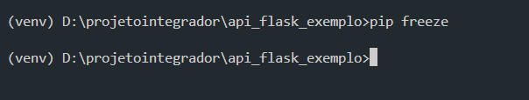

Slide 15
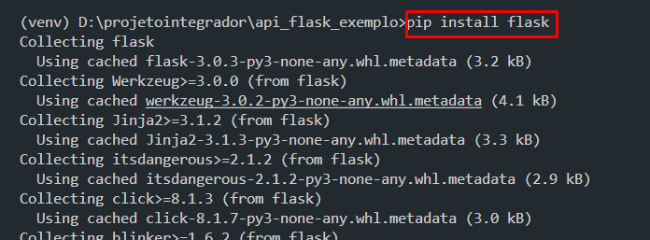

Slide 16
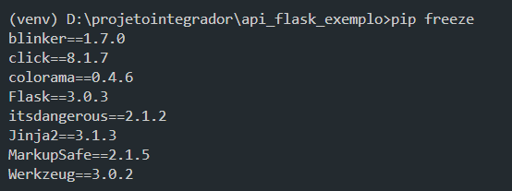

Slide 17
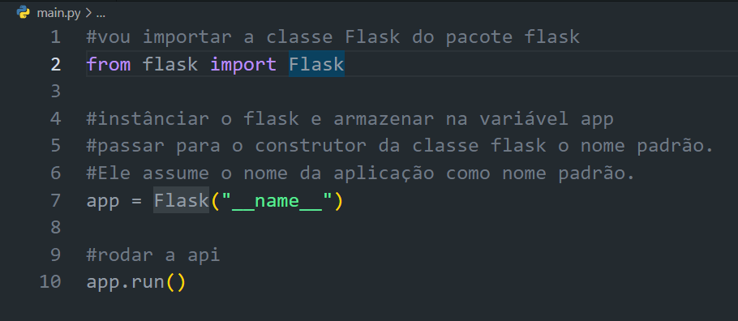

Slide 18

Executando a Aplicação

Slide 19
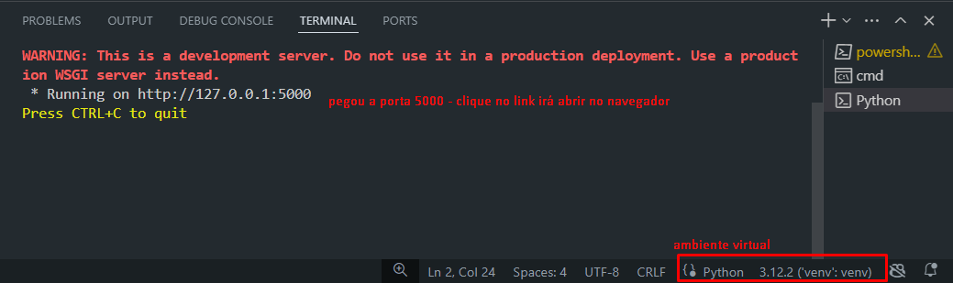

Slide 20
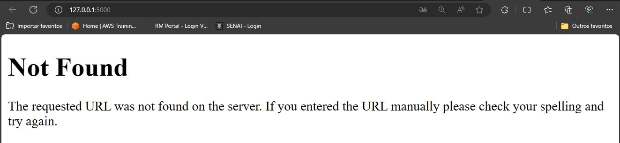

Slide 21
CTRL+C (encerra o servidor)

Slide 22
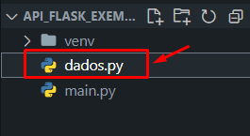

Slide 23
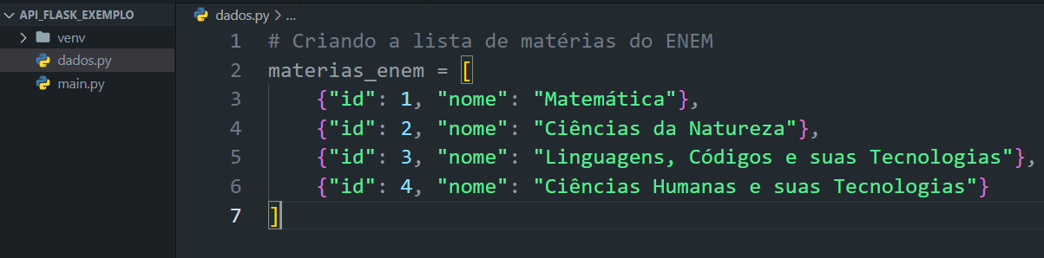

Slide 24
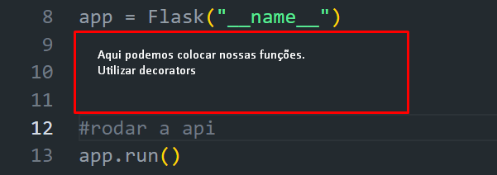
Decorators marca a função para alguma finalidade.

Slide 25
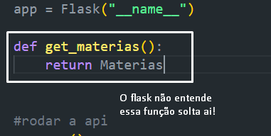

Slide 26

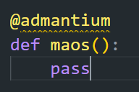
"Decorators no Python são como as habilidades extras que o Wolverine ganha quando coloca suas garras de adamantium. Eles fortalecem suas funções ou classes, permitindo que realizem tarefas adicionais sem alterar sua essência."
Esta Foto de Autor Desconhecido está licenciado em CC BY-NC

Slide 27
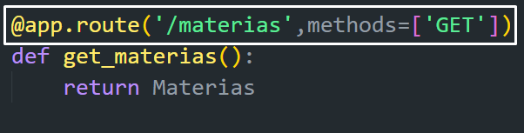
@
Decorators

Slide 28
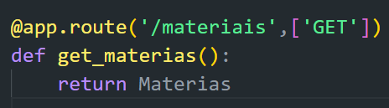

Slide 29
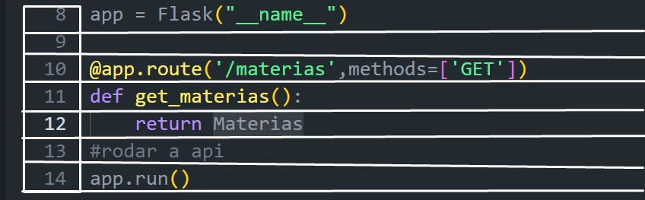

Slide 30


Slide 31
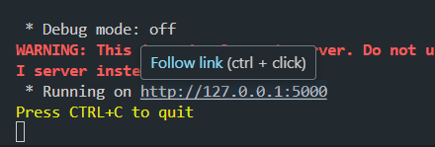

Slide 32
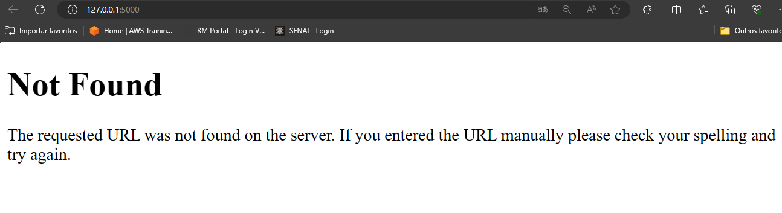

Slide 33
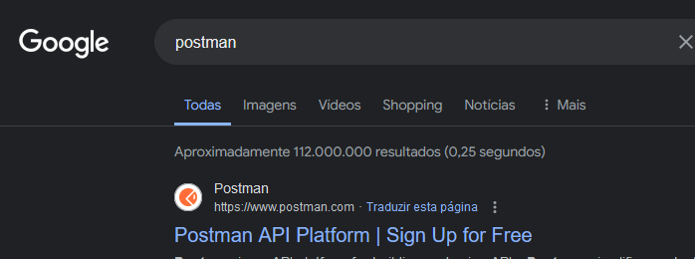

Slide 34
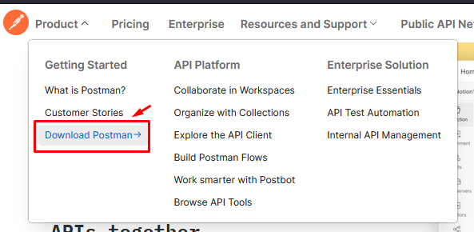

Slide 35
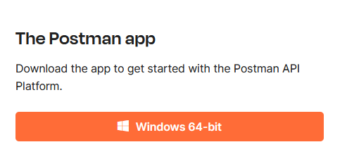

Slide 36


Slide 37
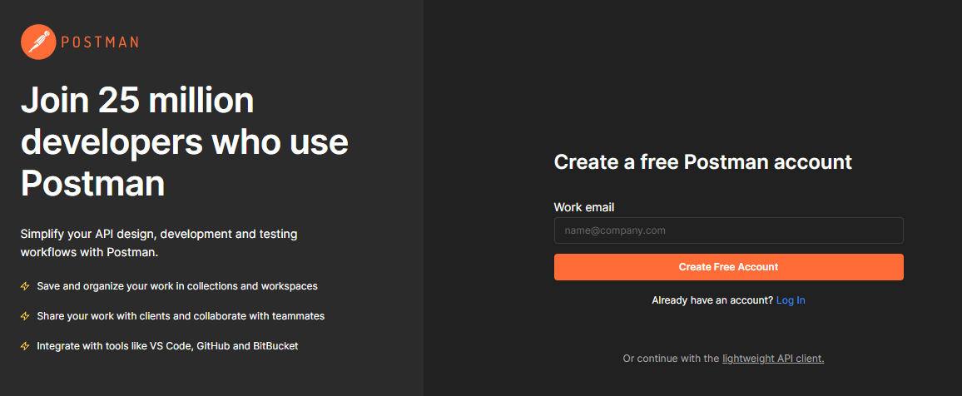

Slide 38
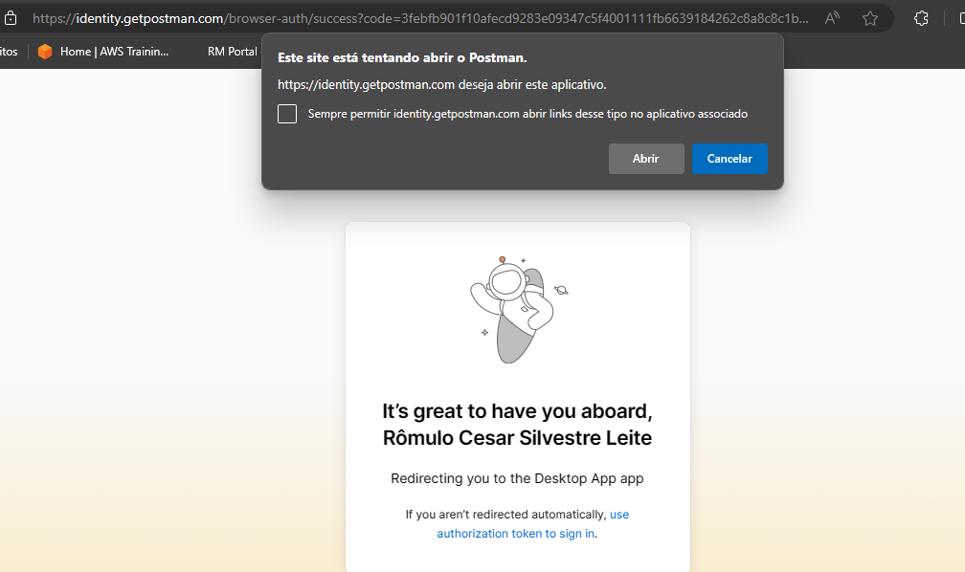

Slide 39
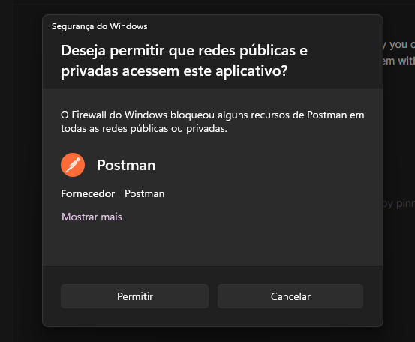

Slide 40
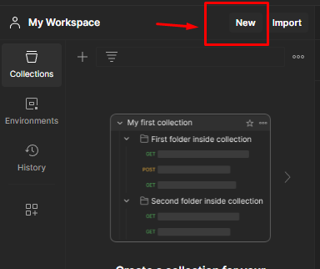

Slide 41
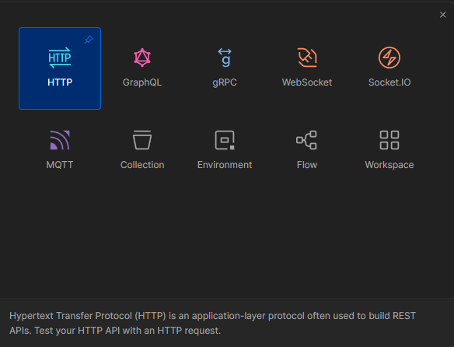

Slide 42
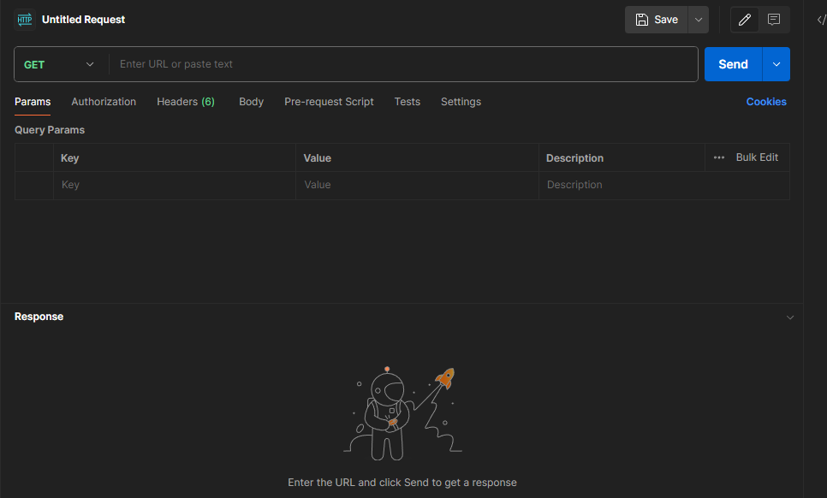

Slide 43
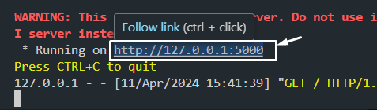

Slide 44


Slide 45
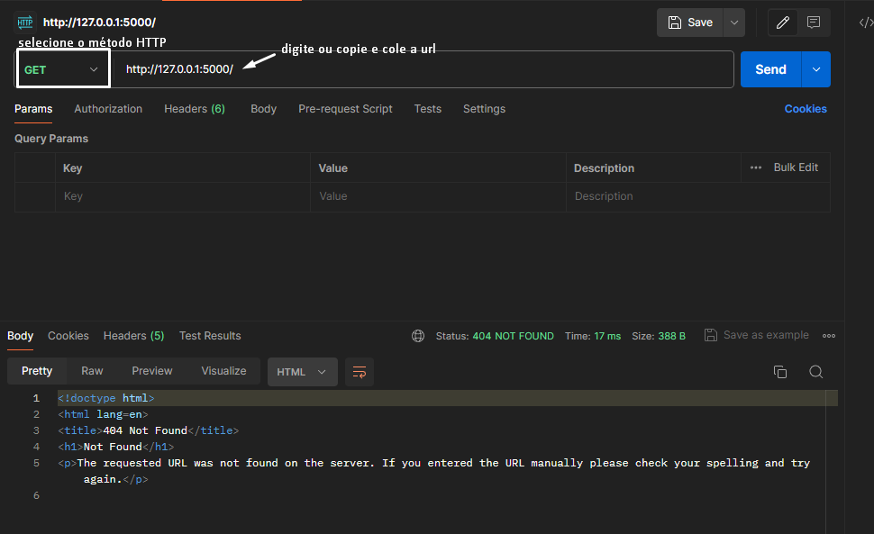

Slide 46
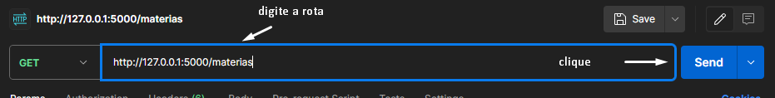
Onde quero dar um get?

Slide 47
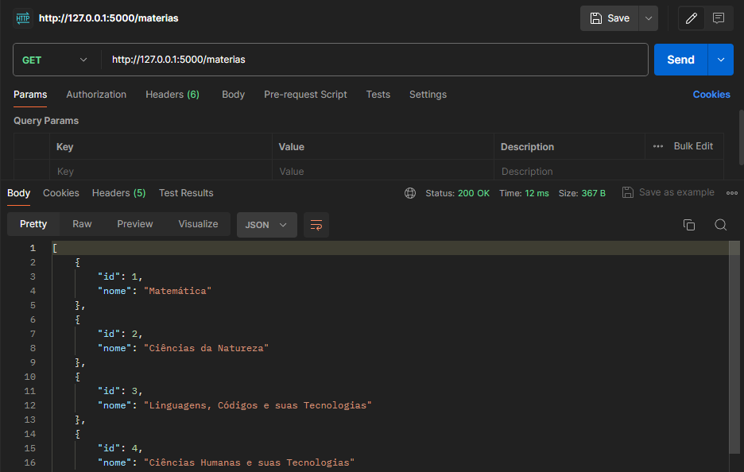

Slide 48
O make_response geralmente gera em JSON

Slide 50
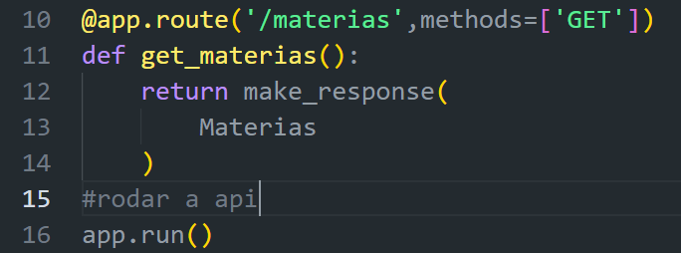

Slide 51
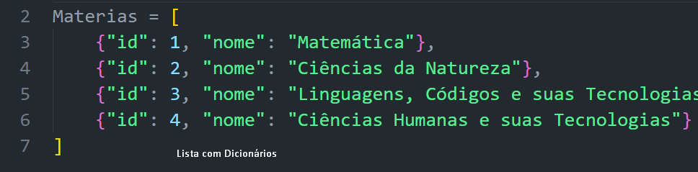

Slide 52
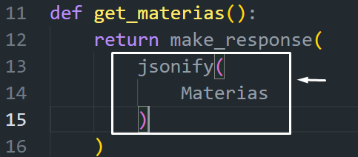

Slide 53
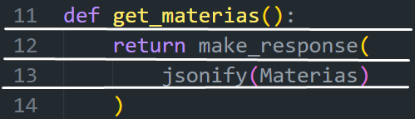

Slide 54
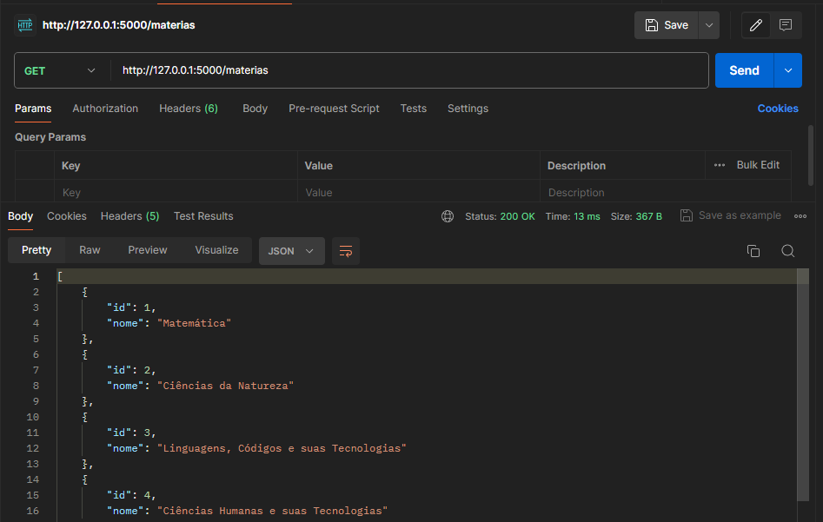

Slide 55
Nosso primeiro endpoint a gente nunca esquece
/materias - GET

Slide 56
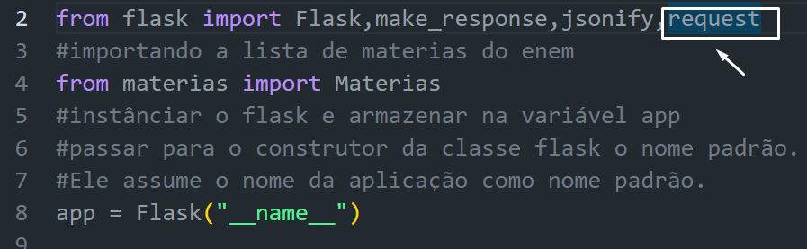
Vamos avançar?

Slide 57
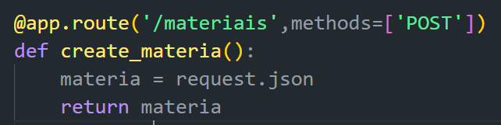

Slide 58
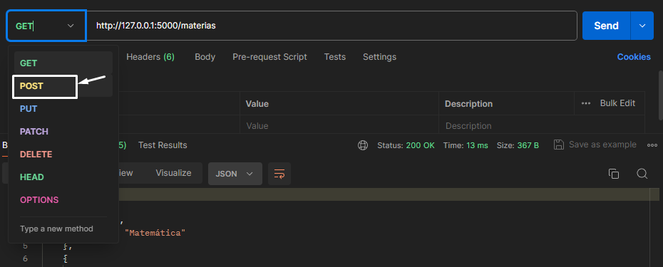

Slide 59
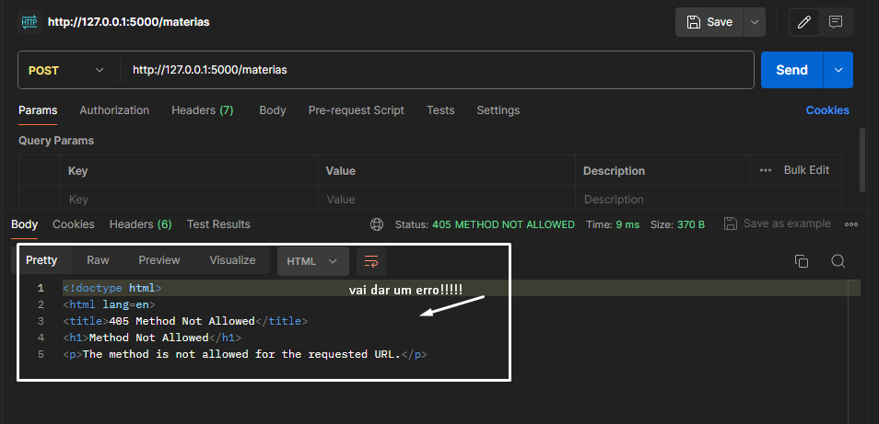

Slide 60
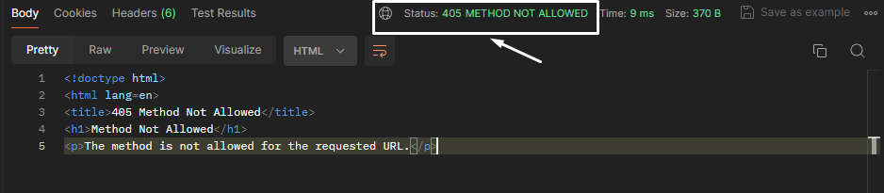
405

Slide 61
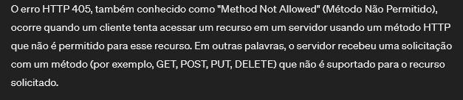

Slide 62
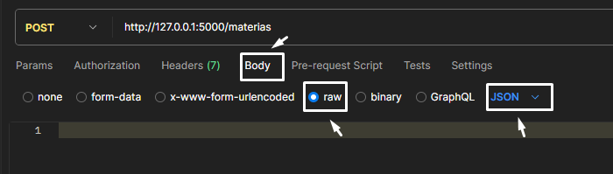

Slide 63
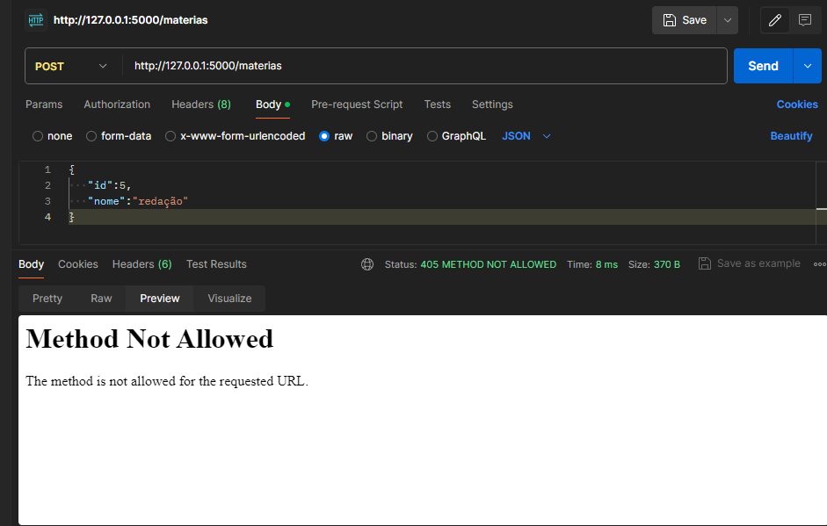
BUG

Slide 65


Slide 66


Slide 67


Slide 68


Slide 69


Slide 70

Tudo pode melhorar!!!!!

Slide 71
Vamos conectar com o banco de dados?
Modelo Conceitual
Modelo Lógico
Modelo Físico
Engenharia Reversa – Code/Model – Entidade do MySQL WorkBench
Conexão com Banco
Modelagem UML
Caso de Uso
Sequência
Atividade
Classes
Objetos

Slide 72


Slide 73


Slide 74


Slide 75


Slide 76


Slide 77

APP
driver
Banco de Dados

Slide 78


Slide 79


Slide 80


Slide 81


Slide 82


